Slide 1
3.1 Basic
3.2 Background
3.3 Margins & Padding
3.4 Height and Width
3.5 Box model
3.6 Text and Font
3.7 Layout - The display Property
3.8 Max-width and Min-width
3.9 Layout - The position Property
3.10 Layout - float and clear
3.11 Pseudo-classes
3.12 Pseudo-elements
3.13 Website Layout
CSS
{_:_;}

Slide 2
Basic
CSS (Cascading Style Sheets) bu – Html sahifamizning stilini o’zgartirish uchun foydalaniladigan tildir. U bizga sahifamizni brauzer qanday aks ettirishini lozimligini ko’rsatishimizda qo’l keladi
Selector
Declaration
Declaration
h1
{{text-align: center; color: red;}
Property
Value
Property
Value

Slide 3
Html va CSS
Html elementlariga stillar 3 hil usulda beriladi:
External style sheet – alohida tashqi faylda
Internal style sheet – Html sahifaning aynan o’zida
Inline style – Html elementi bilan bir chiziqda
1 – Usul
<head> <link rel="stylesheet" type="text/css" href="mystyle.css"> </head>
2 – Usul
<head> <style> body { background-color: linen; } h1 { color: maroon; margin-left: 40px; } </style> </head>
3 – Usul
<h1 style="color:blue;margin-left:30px;">This is a heading</h1>

Slide 4
CSS Backgrounds
background – elementlarning orqa fonini o’zgartirish uchun ishlatiladigan CSS stili.
Uning quyidagi tegishli stillar to’plami bor:
background-color – fon rangini aniqlaydi
background-image – fon sur’ati, rasmini aniqlaydi
background-repeat – fonning takrorlanish hususiyatini aniqlaydi
background-attachment – foning elementlarga nisbatan holatini bildiradi
background-position - foning brauzer oynasiga nisbatan holatini bildiradi
body { background-image: url("img_tree.png"); background-repeat: no-repeat; background-position: right top; background-attachment: fixed; }

Slide 5
CSS Margins and CSS Padding
margin – propertysi elementni tashqi tomonidan boshqa elementlarga nisbatan chekinishini bildirsa,
padding – propertiysi elementni ichki tomondan chekinishini bldiradi.
margin – propertiysining quyidagi hususiy hollari mavjud:
margin-top – tepa qisimdan joy tashlash;
margin-right – o’ng tomondan joy tashlash;
margin-bottom – pastdan joy tashlash;
margin-left – chapdan joy tashlash;
padding – propertiysining quyidagi hususiy hollari mavjud:
padding-top - tepa qisimdan chekinish;
padding-right - o’ng tomondan chekinish;
padding-bottom - pastdan chekinish;
padding-left – chapdan chekinish;
p { margin: 25px 50px 75px 100px; }
div { padding: 25px 50px 75px 100px; }
p { margin-top: 100px; margin-bottom: 100px; margin-right: 150px; margin-left: 80px; }
div { padding-top: 50px; padding-right: 30px; padding-bottom: 50px; padding-left: 80px; }

Slide 6
CSS Height and Width
Elementning height balandligini va width esa kengligini aniqlash uchun ishlatiladi. Ularnign qiymatlari foizlarda (%) yoki piksellarda (px) beriladi
div { height: 100%; width: 50%; background-color: powderblue; }
div { height: 100px; width: 50%; background-color: powderblue; }
div { height: 100px; width: 500px; background-color: powderblue; }

Slide 7

CSS Box Model
CSS Box Model – ko’p hollarda dizayn haqida gap borganda ishlatiladigan tushuncha bo’lib, u CSS ning ajralmas qismidir. CSS da har bir html elementga berilgan propertylarning o’z o’lchamlari bo’lib ular veb brauzerda o’z o’rniga va joylashuviga egadir.

Slide 8
CSS Text
Matin va yozuvlarga tegishli bo’lgan propertylar quidagilar:
color – matin rangini aniqlaydi;
text-align – matinni elementga nisbatan joylashuvini aniqlaydi;
text-decoration – matinga qo’shimcha hususiyatlar qo’shish yoki olib tashlanishini belgilab beradi;
text-transform – matini yozuv turi hususiyatini belgilab beradi;
text-indent – matini xat boshidan boshlab yozishni (joy tashlashni) belglab berdi;
letter-spacing – matin hariflari orasidagi bo’sh joyning o’lchamlarini aniqlab beradi;
line-height – matin qatorlari orasidagi joyni (chekinishni) aniqlab beradi;
word-spacing – matin so’zlari orasdagi bo’sh joyni aniqlab beradi;
body { color: blue;
text-align: center;
text-decoration: none;
text-transform: uppercase;
text-indent: 50px;
letter-spacing: 3px;
line-height: 20px;
word-spacing: 10px; }

Slide 9
CSS Fonts
CSS da turli xildagi shiriftlarni ulash imkoni bo’lib, CSS da ularning ikki turi mavjud:
generic family - bu bir biriga yozuv juxatdan o’xshash bo’lgan shiriftlar (misol uchun "Serif" yoki "Monospace");
font family - bu bir oilaga tegishli bo’lgan shiriftlar (misol uchun "Times New Roman" yoki "Arial");
CSS da shiriftlarni ulash uchun @font-face buyurug’idan foydalaniladi.
CSS da shiriftlarni tarirlarshning asosiy quyidagi turlari mavjud:
font – shiriftning barcha husiyatlarini bita propertiyda e’lon qilish;
font-famly – shiriftlar oilasini belgilab berish;
font-size – shiriftning o’lchamlarini berish;
font-style – shiriftning ko’rinish stilini belgilab berish;
font-variant – shiriftning bosma yoki oddiy ko’rinishlarini belgilaydi;
font-weight – shiriftning qalinlik darajasini belgilaydi;
@font-face { font-family: myFirstFont; src: url(sansation_light.woff); }

Slide 10
Layout - The display Property
CSS da display propertiysi – elementni qanday ko’rinishi, ko’rinishi kerakmi yoki yo’q kabi holatlari uchun mo’ljallangan. Html elementlari muqobil holatda o’zlariga mos display propertiysining qiymatiga ega bo’lishadi. Bu ko’p hollarda block yoki inline holati bo’lishi mumkin.
display propertiysining quyidagi holatlari mavjud:
inline – bu holat ko’pincha muqobil holat bo’lib, elementga konteyner holatini beradi va bunda element kengligi va uzunligi ko’p hollarda ahamyatga ega bo’lmaydi;
block – elementga blok holatini berib, uni yangi qtorga tushuradi va u butun kenglikni egallaydi;
inline-block – bu inline va block qiymatlarining umumlashgan holati bo’lib, elementga konteyner holatini beradi, lekin uning kengligini va balandligini belgilash mumkin bo’ladi;
none – elementni butunlay o’chiradi;
li { display: inline;
display: block;
display: none;
display: inline-block; }

Slide 11
Max-width and Min-width
Max-width yoki min-width holatlari bu – shunday holatlarda ishlatiladiki bu holarlar kichik ekaranli yoki brauzerning o’zgaruvchan oyna hodisalaridir.
div.ex1 { min-width: 500px; margin: auto; border: 3px solid #73AD21; }
div.ex2 { max-width: 500px; margin: auto; border: 3px solid #73AD21; }

Slide 12
Layout - The position Property
Position propertysi – elementlarni pozitsiya metodini aniqlab beradi. Position propertiysining qiymatlari static, relative, fixed, absolute yoki sticky bo’lishi mumkin.
Property | Description
bottom | Boshqa elementlarga nisbatan paski qisimdan margin qiymatini berish
clip | Elementning absolyut pozitsiyani belgilab beradi
left | Chap tomondan margin qiymatini berish
position | Positsiya turini berish (static, relative, absolute, fixed)
right | O’ng tomondan margin qiymatini berish
top | Yuqori qismidan margin qiymatini berish
z-index | Elementning ketma-ketlik qiymatini belgilash
img { position: absolute; left: 0px; top: 0px; z-index: -1; }

Slide 13
CSS Layout - float and clear
CSS float – element qanday (o’ng yoki chap tomondan) joylashishini belgilab bersa, CSS clear – barcha tomonidan tozalangan elementlarga nisbatan belgilangan elementning joylashuvini bildiradi.
float ning quyidagi qiymatlari bor:
left – elementni chap tomonga tekislash;
right- elementni o’ng tomonga tekislash;
none – float propertiysini muqobil qiymati bo’lib, element oddiy holatida qoladi;
inherit – element ota elementning float property qiymatini o’zlashtirib oldi;
clear ning quyidagi qiymatlari bor:
none – clear qiymatini olib tashlaydi. Bu qiymat clear ning muqobil qiymati hisoblanadi;
left – chap tomondan elementlarni tozalash;
right- o’ng tomondan elementlarni tozalash;
both – o’ng va chap tomondan elementlarni tozalash;
inherit – ota elementning clear propertiysining qiymatini o’zlashtiradi;
img { float: right; }
div { clear: left; }

Slide 14
CSS Pseudo-classes
Pseudo-classes – bu elementning alohida holatlarini belgilash uchun ishlatiladi. Misol uchun sichoncha tugmasining bosilish, element ustiga kelishi va hokazo.
/* silka ustiga bosilganda */ a:link { color: #FF0000; } /* silkaga kamida bir marotaba o’tilganda */ a:visited { color: #00FF00; } /* sichqoncha elementnign ustiga kelganda */ a:hover { color: #FF00FF; } /* silkaga bosilgandan keying holati */ a:active { color: #0000FF; }
Pseudo-classes larning quyidagi turlai mavjud:
hover – sichoncha elementni ustiga borgandagi holati;
visited – silka yoki elementga kamida bir marotaba kirilgandagi yoki o’tilgandagi holati;
link – element ustga bosilgandagi holati;
active - silkaga bosilgandan keying holati;

Slide 15
CSS Pseudo-elements
CSS Pseudo-elementlar – elementning alohida qisimlarini stillash uchun ishlatiladi. Misol uchun elementning birinchi harf yoki birinchi qatorini yoki element qisimlaridan keyin yoki oldin boshqa bir pseudo elementlarni qo’yish uchun ishlatiladi.
p::first-letter { color: #ff0000; font-size: xx-large; } p::first-line { color: #0000ff; font-variant: small-caps; }
h1::before { content: url(smiley.gif); }
h1::after { content: url(smiley.gif); }
h1::selection { color: red; background: yellow; }
CSS da quyidagi Pseudo-elementlar mavjud:
::after – elementning kontentidan so’ng qo’shimcha qo’shish;
::before - elementning kontentidan oldin qo’shimcha qo’shish;
::frist-latter – elementning birinchi harfiga stil berish;
::frist-line – elementnign birinchi qator matniga stil berish;
::selection – elementning kontenti belgilangandagi holati;

Slide 16
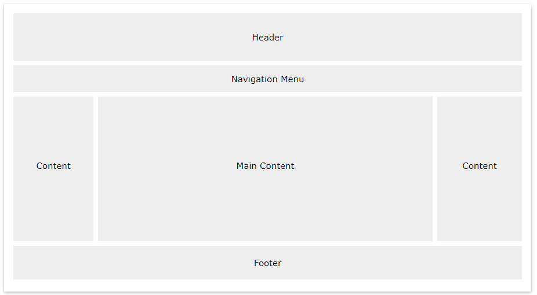
Website Layout
Website Layout ni – yaratilayotgan web-saytning qanday ko’rinish, qanday stillanishi haqida tushunchalar berib standartlashtirish va web dizaynga mos kelishi bo’yicha standart deb tushunishimiz mumkin.
Web-sayt ko’p hollarda sarlavha qismi (header), navigatsion qisim (navbar), o’ng va chap (right and left block) blokdan, shuningdek asosiy content (main content) va quyi qisimdan (footer) dan tshkil topgan bo’ladi.

